Slide 1

转正申请报告
汇报人： 研发部 杨洋
2021.12.01

Slide 2

目录
PART 01 工作成果
PART 02 成长收获
PART 03 转正后展望
PART 04 建议与想法

Slide 3
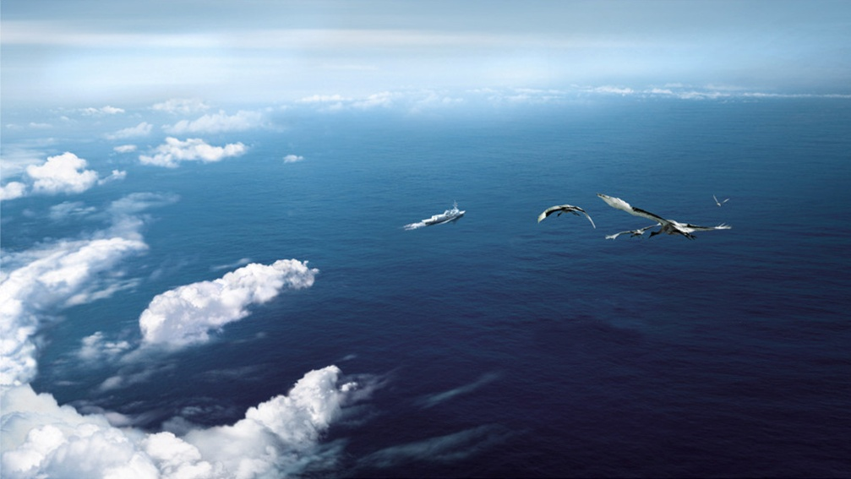

PART 01 工作成果
1、对项目的WebGL发布进行调研和尝试，寻找WebGL发布时会遇到的问题并编写文档记录，然后将项目发布到WebGL并协助部署在IIS上。
2、进行项目功能移植，将新手指导和摄像头安装功能移植到另外一个项目中，并对其进行修改，使其能够正确的完成其功能。
3、布置场景及开发新功能，在新项目中根据具体情况与需求进行部分功能的开发。
4、进行交通场景对现实的仿真模拟，对真实功能进行模拟开发（地图功能，摄像头及设备的一键部署，违章处理功能等），修改出现的BUG并优化使用体检。
ETC
.................

Slide 4
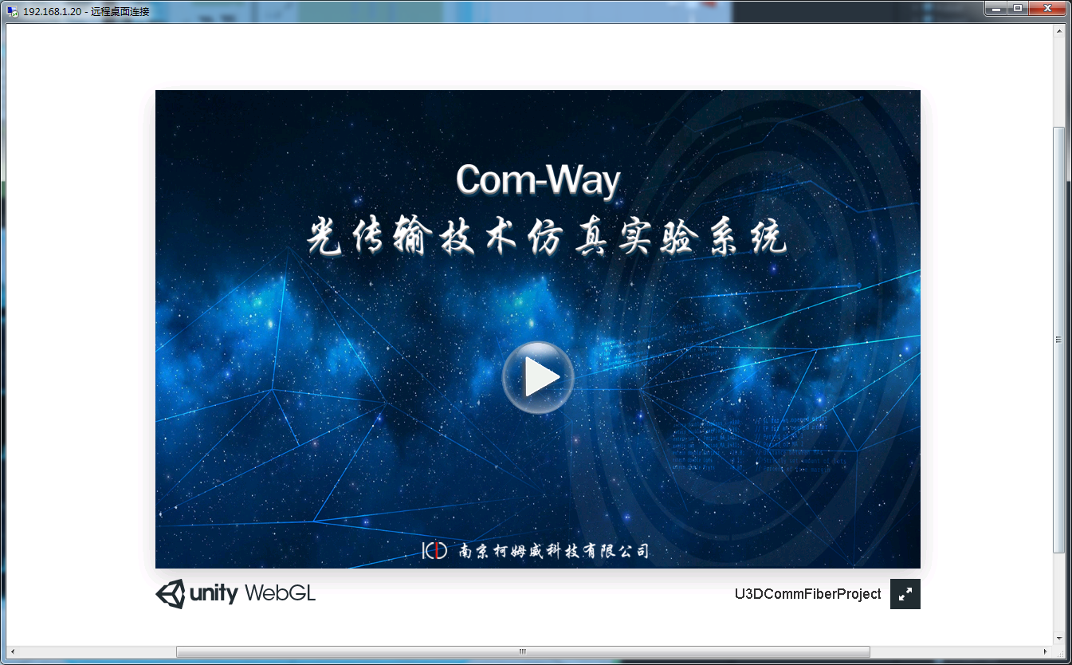
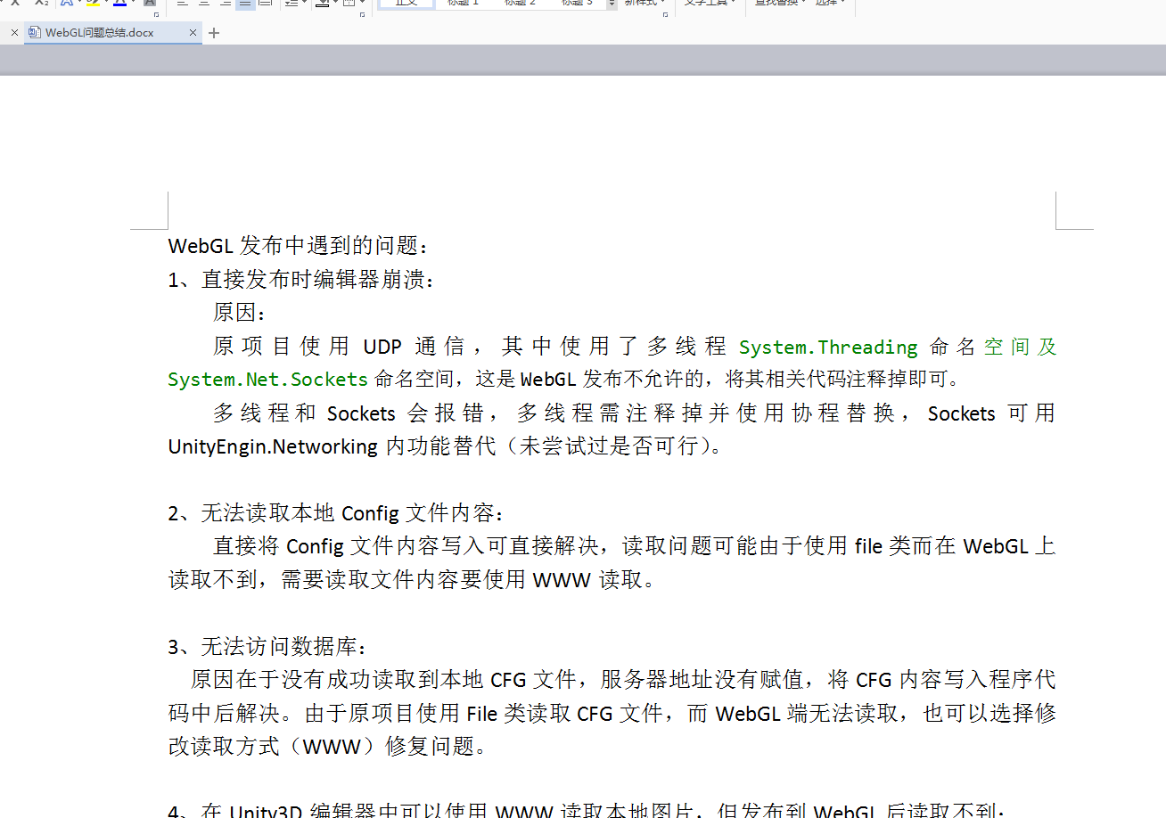
成果展示
以往项目的WebGL发布
WebGL发布相关问题的总结

Slide 5
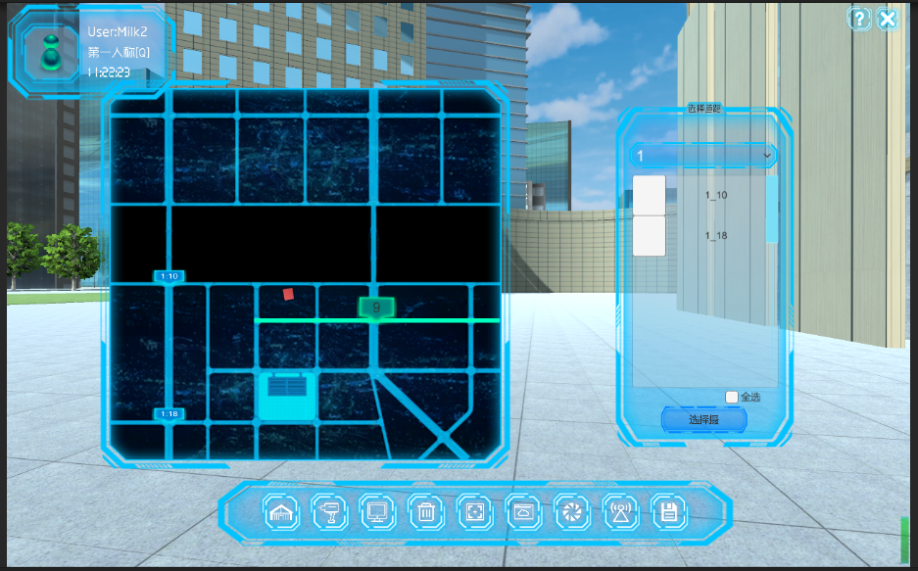
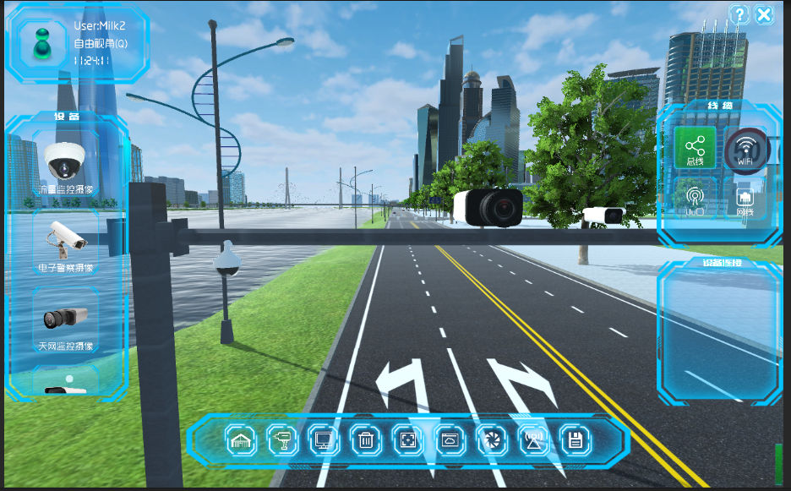
成果展示
交通项目地图及一键部署功能的开发
摄像头安装及拖拽功能的移植

Slide 6
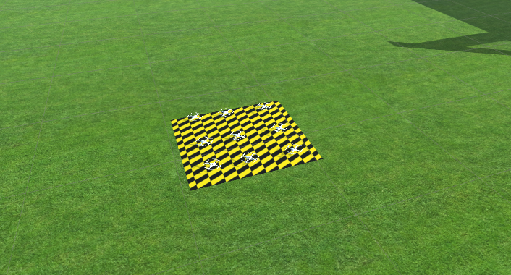
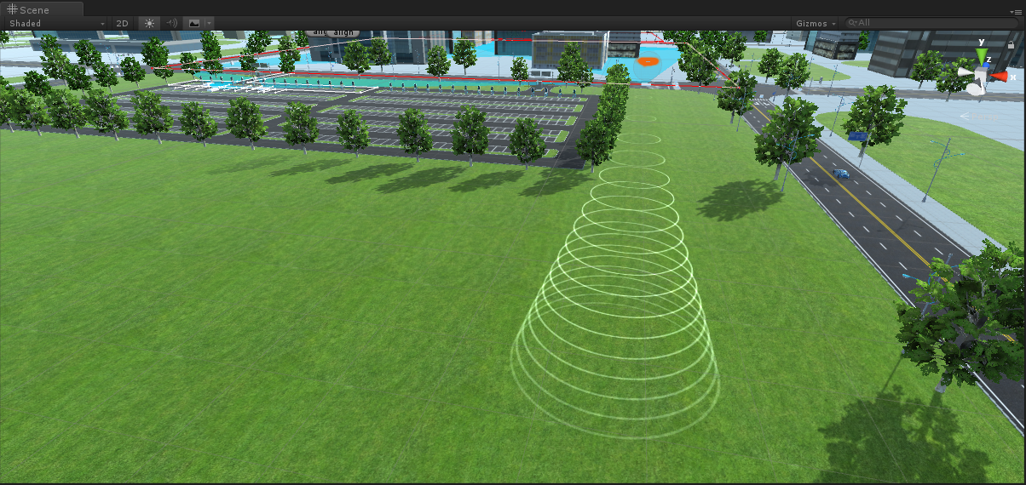
成果展示
违章事故处理功能模块

Slide 7
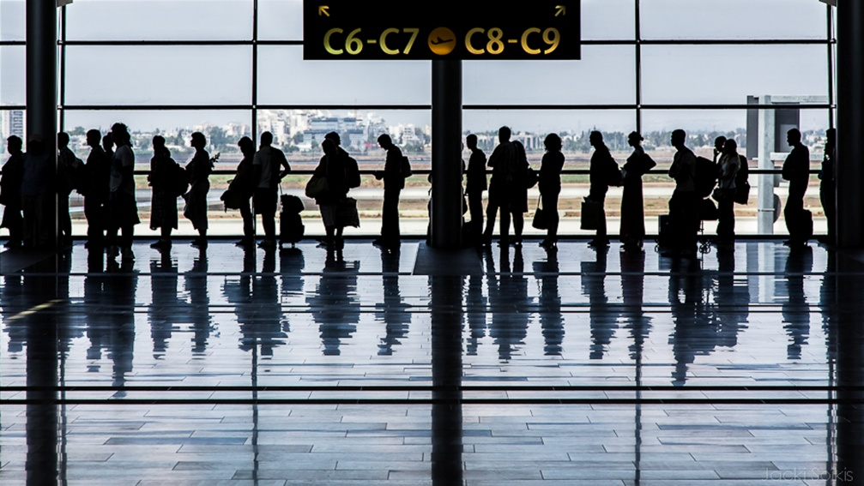

PART 02 成长收获
1、自己的知识面有了提高，代码质量有了显著的提升。
2、提高自己解决实际问题的能力，在工作中渐渐的克服焦虑，积极，热情。
3、学习工作中的相互合作，共同发展。

Slide 8
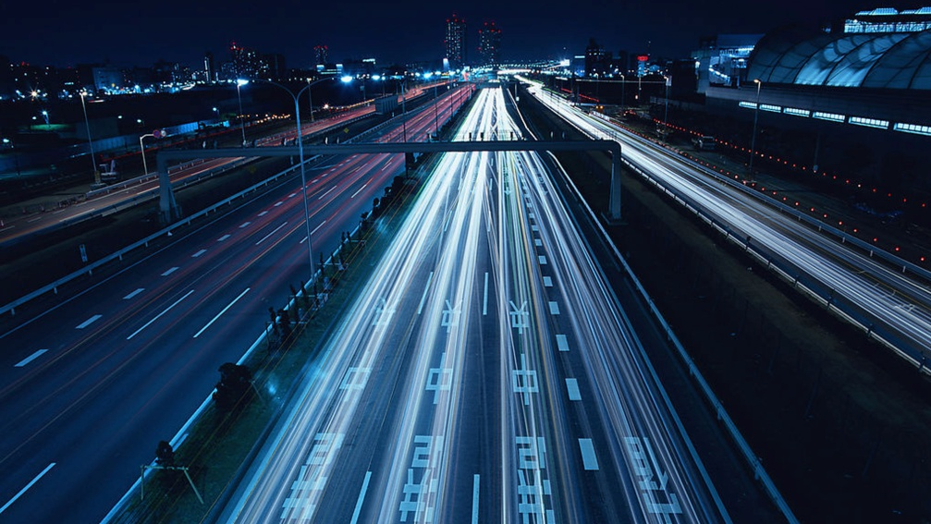

PART 03 转正后的展望
对未来工作与学习的期望

Slide 9
转正后的展望
转正目的
工作目标
个人目标
继续锻炼自己，实现理想。实现自己的奋斗目标，体现人生价值
不断地完善和总结自身的不足，提升自己的代码水平。
学习新知识，增强自身能力，强化意识层次

Slide 10


PART 04 建议与想法
THIS IS A SUMMARY PART. CLICK TO ADD YOUR DESCRIPTION SENTENCES ABOUT THIS PART IN HERETHIS IS A SUMMARY PART.

Slide 11
建议与想法
公司要健全管理制度，明确岗位职权建立激励机制，完善考核方式。
1
拓展新方向，接触新技术，接轨前沿科技
2

Slide 12

THANKS
以上是我的转正答辩汇报，请各位领导审阅。
2020.8.31
FOR YOUR WATCHING

